Slide 1
एम्बुलेंस स्ट्रेचर की संचालन प्रक्रिया
पाठ-04
)kjk
fu0@QkekZ0
ftrsanz flag ;kno

Slide 2
परिचय
आपातकालीन चिकित्सा सेवाओं में कुशल एम्बुलेंस स्ट्रेचर संचालन का महत्व।
परिवहन के दौरान रोगी देखभाल और सुरक्षा में महत्वपूर्ण भूमिका।

Slide 3
एम्बुलेंस स्ट्रेचर के प्रकार
स्ट्रेचर के कुछ प्रकार हैं–
मैनुअल स्ट्रेचर
हाइड्रोलिक स्ट्रेचर
इलेक्ट्रिक स्ट्रेचर
बेरिएट्रिक स्ट्रेचर

Slide 4
मैनुअल स्ट्रेचर-मैनुअल स्ट्रेचर व्यक्तियों की मैन्युअल आवाजाही और परिवहन के लिए डिज़ाइन किए गए उपकरण हैं, विशेष रूप से चिकित्सा या आपातकालीन स्थितियों में। इन स्ट्रेचरों को संचालित तंत्र के बजाय मानव बल द्वारा संचालित किया जाता है, और इनका उपयोग आमतौर पर स्वास्थ्य सुविधाओं के भीतर या बचाव कार्यों के दौरान रोगियों को ले जाने के लिए किया जाता है। मैनुअल स्ट्रेचर में आमतौर पर शरीर के विभिन्न आकारों को समायोजित करने के लिए समायोज्य घटक होते हैं और इसमें परिवहन के दौरान रोगी को सुरक्षित करने के लिए सुरक्षा सुविधाएँ शामिल हो सकती हैं।

Slide 5
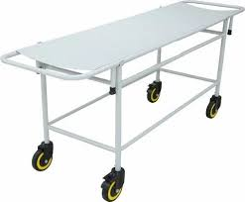
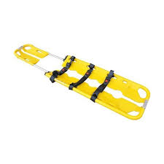
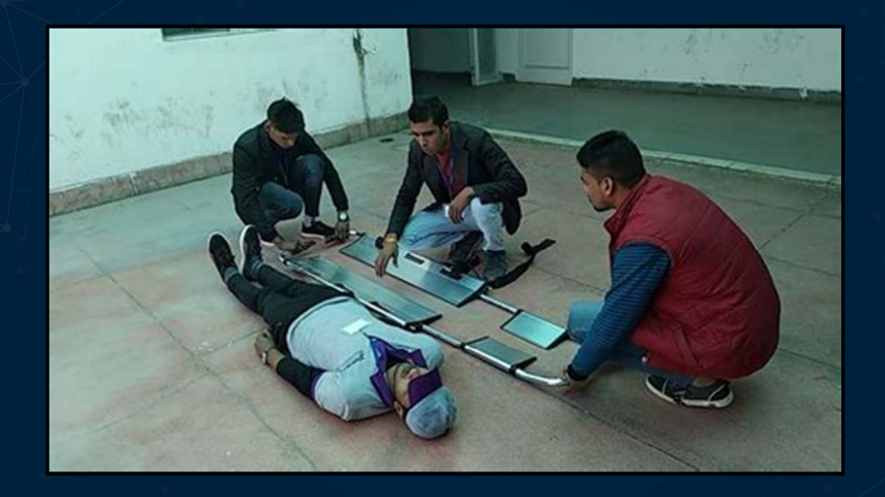
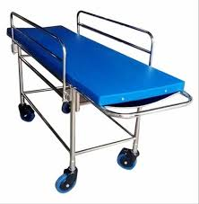

Slide 6
हाइड्रोलिक स्ट्रेचर-हाइड्रोलिक स्ट्रेचर स्ट्रेचर हाइड्रोलिक सिस्टम से लैस चिकित्सा उपकरण हैं जो स्ट्रेचर की ऊंचाई या अन्य कार्यात्मकताओं को उठाने और समायोजित करने की सुविधा के लिए हैं। ये स्ट्रेचर सुचारू और नियंत्रित आंदोलनों को सक्षम करने के लिए हाइड्रोलिक द्रव और पिस्टन प्रणाली का उपयोग करते हैं, जिससे स्वास्थ्य पेशेवरों को स्ट्रेचर को आसानी से आरामदायक कामकाजी ऊंचाई पर समायोजित करने या न्यूनतम मैनुअल प्रयास के साथ रोगियों को स्थानांतरित करने की अनुमति मिलती है। हाइड्रोलिक तंत्र स्थिति परिवर्तन में सटीकता और स्थिरता प्रदान करता है, चिकित्सा सुविधाओं के भीतर परिवहन के दौरान रोगी देखभाल और आराम को बढ़ाता है

Slide 7
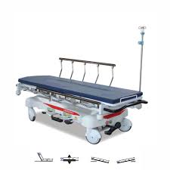
इलेक्ट्रिक स्ट्रेचर

Slide 8
इलेक्ट्रिक स्ट्रेचर-
इलेक्ट्रिक स्ट्रेचर ऊंचाई, झुकाव और अन्य कार्यों में स्वचालित और मोटर चालित समायोजन को सक्षम करने के लिए बिजली द्वारा संचालित चिकित्सा उपकरण हैं। ये स्ट्रेचर स्ट्रेचर की आसान और सटीक स्थिति की सुविधा के लिए इलेक्ट्रिक मोटर्स और नियंत्रण प्रणालियों का उपयोग करते हैं, जो रोगी स्थानांतरण और प्रक्रियाओं के दौरान स्वास्थ्य पेशेवरों के लिए सुविधा प्रदान करते हैं। इलेक्ट्रिक स्ट्रेचर अक्सर रिमोट कंट्रोल जैसी सुविधाओं से लैस होते हैं, जिससे स्वास्थ्य देखभाल कर्मचारियों को न्यूनतम शारीरिक प्रयास के साथ स्ट्रेचर के कॉन्फ़िगरेशन को समायोजित करने की अनुमति मिलती है, जिससे चिकित्सा सेटिंग्स में दक्षता और रोगी देखभाल बढ़ती है।

Slide 9
बेरियाट्रिक स्ट्रेचर-
बेरिएट्रिक स्ट्रेचर विशेष मेडिकल स्ट्रेचर हैं जिन्हें बेरिएट्रिक या मोटापे से ग्रस्त रोगियों की अनूठी जरूरतों को पूरा करने के लिए डिज़ाइन किया गया है। इन स्ट्रेचरों का निर्माण मानक स्ट्रेचर की तुलना में उच्च वजन क्षमता का समर्थन करने के लिए मजबूत सामग्री और प्रबलित संरचनाओं से किया जाता है। बेरिएट्रिक स्ट्रेचर में अक्सर व्यापक सतहें, भारी-भरकम फ्रेम और बड़े व्यक्तियों के सुरक्षित और आरामदायक परिवहन को सुनिश्चित करने के लिए बढ़ी हुई स्थिरता होती है। ये विशेष स्ट्रेचर चिकित्सा प्रक्रियाओं, स्थानान्तरण या आपात स्थिति के दौरान पर्याप्त देखभाल प्रदान करने और बेरिएट्रिक रोगियों की गरिमा बनाए रखने में महत्वपूर्ण भूमिका निभाते हैं।

Slide 10
एम्बुलेंस स्ट्रेचर तैयार करना
एम्बुलेंस स्ट्रेचर तैयार करने के लिए –
साफ-सफाई और स्वच्छता सुनिश्चित करें
किसी भी क्षति या खराबी की जाँच करें।
सभी ढीली वस्तुओं को सुरक्षित करें।

Slide 11
एम्बुलेंस स्ट्रेचर की स्थिति
आवाजाही के लिए एक स्पष्ट रास्ता सुनिश्चित करें।
स्ट्रेचर को एम्बुलेंस के प्रवेश द्वार के साथ संरेखित करें।
लोडिंग/अनलोडिंग के दौरान गति को रोकने के लिए पहियों को लॉक करें।

Slide 12
रोगी को स्ट्रेचर पर लोड करना
एक मरीज को आराम से लोड करने के लिए–
मरीज़ और अन्य चिकित्साकर्मियों से बातचीत करें।
उचित शारीरिक क्रियाविधि का उपयोग करके मरीज़ को उठाएँ।
मरीज़ को सुरक्षा पट्टियों से स्ट्रेचर पर बाँधें।

Slide 13
स्ट्रेचर पर रोगी को सुरक्षित करना
हिलने-डुलने से बचने के लिए सुरक्षा बेल्ट और पट्टियों का इस्तेमाल करें।
पहुँच और दृश्यता में आसानी के लिए स्ट्रेचर की ऊँचाई समायोजित करें।
सुनिश्चित करें कि मरीज़ आरामदायक और स्थिर है।

Slide 14
संचार और टीम वर्क
स्पष्ट संचार के महत्व पर ज़ोर दें।
आवाजाही के दौरान अन्य चिकित्सा कर्मियों के साथ समन्वय बनाए रखें।
कुशल संचालन के लिए प्रभावी टीमवर्क का अभ्यास करें।

Slide 15
रोगी को उतारना
स्ट्रेचर को गंतव्य के साथ संरेखित करें।
स्ट्रेचर को उपयुक्त ऊँचाई पर नीचे करें।
रोगी को उचित हैंडऑफ़ रिपोर्ट के साथ सुरक्षित रूप से प्राप्तकर्ता चिकित्सा सुविधा में स्थानांतरित करें।

Slide 16
सफाई और रखरखाव
नियमित सफाई और कीटाणुशोधन की आवश्यकता पर जोर दें।
किसी भी टूट-फूट या क्षति के लिए स्ट्रेचर का निरीक्षण करें।
किसी भी समस्या की तुरंत रिपोर्ट करें और उसका समाधान करें।

Slide 17
याद रखने योग्य बातें
निष्कर्षतः, कुछ बातों का ध्यान रखना बहुत महत्वपूर्ण है, जैसे साफ-सफाई, टीमवर्क, स्थिति, आदि। अन्यथा, यह रोगी को कई तरह से नुकसान पहुंचा सकता है। उदाहरण के लिए, यदि स्ट्रेचर गंदा है तो यह रोगी को संक्रमण का कारण बन सकता है और यदि स्ट्रेचर गलत स्थिति में है तो परिवहन के दौरान रोगी को मोच आ सकती है।

Slide 18
धन्यवाद

